Slide 1
jsp가 was에서 실행되는 과정
2019.11.04
홍철기

Slide 2

JSP (Java Server Pages)
JSP 파일은 직접 실행되지 못하며 JSP 코드에 해당되는 서블릿을 생성해서 서블릿이 실행되는 방식이다.
JSP는 주로 HTML 코드를 응답하기 위한 용도로 사용되며 JSP를 사용하지 않고 서블릿만으도 동일한 기능을 구현할 수 있지만 작성해야 되는 코드가 많다는 단점이 있다.

Slide 3
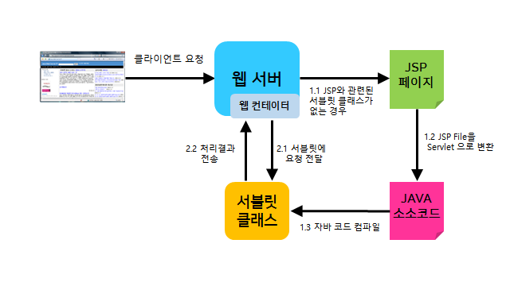
JSP 실행 순서
브라우저가 웹서버에 요청 정보를 전달한다.
웹서버는 WAS에 요청정보를 전달한다.
Web Container에 의해서 JSP로 작성된 코드가 서블릿으로 코드로 변환한다. (java 파일 생성)
서블릿 코드를 컴파일해서 실행 가능한 class 파일 생성한다.
서블릿 클래스를 로딩하고 인스턴스를 생성한다.
서블릿이 실행되어 요청을 처리하고 응답 정보를 생성한다.
서블릿은 매번 생성되는 것이 아니라 컴파일된 class 파일이 없는 경우만 생성된다.

Slide 4
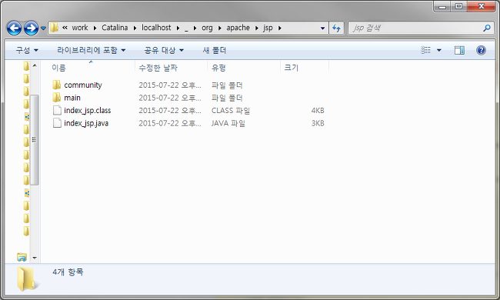
Java 파일 위치
이클립스
{WorkSpace}/.metadata/.plugins/org.eclipse.wst.server.core/tmp0/work/Catalina/localhost/{Web서비스이름}/org/apache/jsp/
{WorkSpace}는 이클립스에 설정된 WrokSpace의 폴더다.
{Web서비스이름}은 이클립스에서 생성한 Web 프로젝트 이름이다.
JSP 파일명이 index.jsp라면 Java 파일명은 index_jsp.java이 된다.
Notes:
JSP를 실행했을 때 생성되는 Java 파일은 아래 경로에 생성된다.

